Slide 1

기업 On-Prem 음성·회의록 스택 실전 검토
Picovoice · Whisper Stack · NVIDIA Riva 기술 평가 브리핑
평가 범위: STT · Diarization · 로컬 LLM · 회의록 자동화 분류: 내부 기술 브리핑 | 보안등급: PUBLIC
평가 목적
검토 기준
On-Prem/폐쇄망 환경에서 한국어 음성인식 기반 회의록 자동화 스택의 기술 현황 및 실전 가능성 검토
한국어 지원 완성도 · 폐쇄망 운영 가능성 컴포넌트 조합 유연성 · 엔터프라이즈 SLA 적합성
LG Display
| PUBLIC |

Slide 2
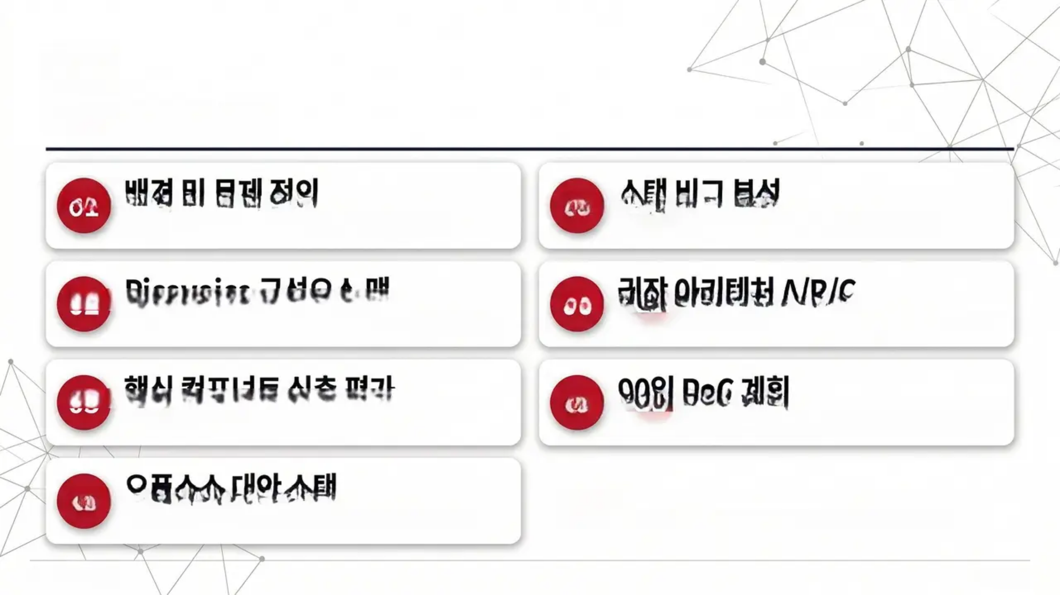
목차
검토 범위 및 구성 개요
배경 및 문제 정의
스택 비교 분석
01
05
On-Prem 음성 스택 도입의 맥락과 핵심 요구사항
Picovoice vs OSS vs NVIDIA Riva 비교 매트릭스
02
Picovoice 구성요소 맵
권장 아키텍처 A/B/C
06
component stack 심층 분해: Leopard, Cheetah, Falcon, Orca
로컬 음성 어시스턴트 · 회의록 파이프라인 · 엔터프라이즈 플랫폼
03
핵심 컴포넌트 심층 평가
07
90일 PoC 계획
한국어 지원 현황, 문서 신뢰도, 상용 리스크
단계별 실행 계획, 정량/정성 기준, Go/No-Go 결정 프레임워크
04
오픈소스 대안 스택
검토 범위
whisper.cpp + pyannote + llama.cpp 기본선 구성
※ 주요 검토 항목: 기술 검증, 한국어 적합성, 상용성, 운영 효율성
LG Display
| PUBLIC |

Slide 3


배경 및 문제 정의
On-Prem 음성·회의록 스택 도입 필요성과 평가 맥락
왜 On-Prem인가?
평가 범위
✔ ASR (Automatic Speech Recognition) 한국어 정확도 중심
✔ 보안·규정 준수: 내부 음성 데이터의 외부 클라우드 전송 금지 요건
✔ Speaker Diarization: 화자 분리 정확도
✔ 네트워크 격리: 망분리 환경에서 외부 API 호출 불가
✔ 로컬 LLM: 요약 / Action Item 추출
✔ 워크플로우 통합: 문서·협업툴 연동
✔ 데이터 주권: 발화 원문·의사결정 내용의 사내 저장 필요
핵심 전제
✔ 비용 예측성: 사용량 기반 SaaS 과금 대비 고정 인프라 비용 선호
✔ 완성형 솔루션인 아닌 컴포넌트 기반 평가
✔ 회의록 품질 = STT 정확도만이 아님
✔ 커스터마이제이션: 도메인 특화 용어(제품명, 조직명) 인식 개선 필요
✔ 실적 기준: 한국어 + 폐쇄망 + 운영 가능성
LG Display
| PUBLIC |

Slide 4

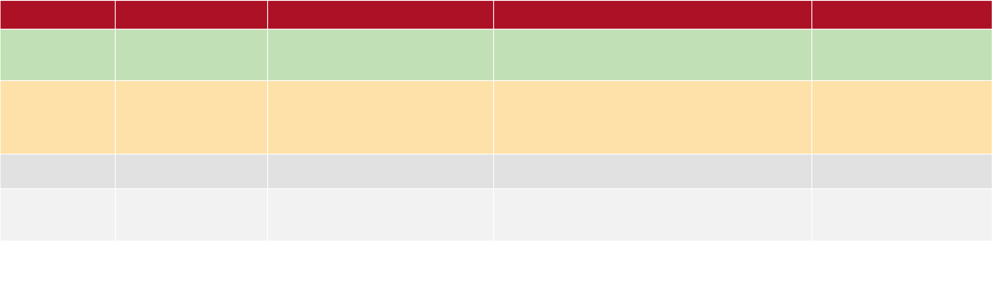






























Picovoice 구성요소 맵
Picovoice는 완성형 회의록 플랫폼이 아니라 voice component stack이다
구성요소
유형
역할
한국어 지원
기업 회의록 핵심 여부
Leopard
Batch STT
파일 전사, 도메인 용어 커스텀
✅ 공식 지원 (English, French, German, Italian, Japanese, Korean, Portuguese, Spanish)
보조 (배치 한정)
Cheetah
Streaming STT
실시간 전사
⚠️ 공식 docs 일관성 없음 — visible area 와 formal language section 불일치, Korean self-serve 가용성 불명확
⚠️ 리스크 (검증 필요)
Falcon
Diarization
화자 분리 및 attribution
문서상 언어별 성능 독립 검증 필요
조건부 (정확도 검증 필수)
Orca
Streaming TTS
로컬 음성 출력, LLM 연동 voice UX
공식 TTS 지원 언어 범위 내
회의록 핵심 아님 (voice UX 전용)
picoLLM
Local LLM orchestration
로컬 에이전트 / 명령 라우팅
-
보조 레이어
Usage Lane
✅ 공식 지원 (Cheetah ⚠️ 검증 필요)
⚠️ Cheetah 한국어 streaming STT: 공식 visible area에는 표시되나, formal language support section과 일치하지 않음. 상용 문의 전 독립 검증 필수.
⚠️ AccessKey call-home: 로컬 처리 강조에도 불구하고 pricing 문서에 명시됨
Sources: picovoice.ai/docs/leopard · /cheetah · /orca · /falcon
| PUBLIC |

Slide 5


Leopard 심층 평가: Korean Batch STT 공식 지원
공식 한국어 지원이 확인되나, 도메인 특화 및 배치 전용 한계를 사전 인지해야 한다
공식 지원 확인 사항
리스크 및 한계
지원 언어 Leopard 공식 지원: English, French, German, Italian, Japanese, Korean, Portuguese, Spanish → 한국어(Korean)는 공식 지원 목록에 포함
• 폐쇄망 환경: AccessKey validation call-home 행동 → 네트워크 끊기 전 반드시 검증 • 스트리밍 전사 불가: 실시간 회의 전사 불가, 배치 전용 • 도메인 WER: 특수 용어(제품명, 조직 고유 용어) 사전 추가 작업 필요 • 라이선스: 상용 사용 시 엔터프라이즈 플랜 계약 필요
• 파일 기반 배치 전사 (File-based batch transcription) • 도메인 용어 코스터마이제이션 지원 • Edge 디바이스 최적화 (low resource footprint) • AccessKey 기반 라이선스 관리 (call-home 행동 확인 필요)
검증 포인트
• 한국어 WER 측정: 대표 도메인 회의 음성 샘플로 독립 벤치마크 • AccessKey: 폐쇄망 차단 상태에서 기능 정상 작동 여부 확인 • 커스텀 용어 사전 적용 효과 측정
회의록 적용 적합성
• 사전 녹취된 회의 음성 처리: ✅ 적합 • 실시간 스트리밍 전사: ❌ Cheetah 영역 (리스크 있음) • 대용량 배치 처리: ✅ 가능
LG
Display
picovoice.ai/docs/leopard
PUBLIC

Slide 6

Cheetah 한국어 리스크 분석
Cheetah의 한국어 streaming STT 지원은 Picovoice 공식 visible area(UI 목록)에는 표시되나, formal language support documentation section과 니경 내용이 일치하지 않는다. Self-serve 방식의 즉시 가용성을 전제로 도입 결정을 내리지 말 것.
문서 불일치 근거
비즈니스 리스크
권장 검증 절차
👁️ visible area (제품 UI 목록): Korean ✔ 표시
⚠️ 계획 대비 실제 가용성 갭 발생 가능
1. Picovoice 공식 영업 채널 접촉 → 한국어 streaming STT 가용성 서면 확인
⚠️ 스트리밍 전사 기반 실시간 회의 파이프라인 구축 후 재작업 비용
📄 formal language support section: Korean 명시적 미포함 또는 누락
2. PoC 기간 중 실제 Korean 음성으로 Cheetah API 직접 테스터
⚠️ 자체 테스터로 확인 불가한 라이선스/정책 제약 가능성
⏰ 버전별 문서 갱신 불일치 가능성
3. WER 측정 및 Whisper 대비 성능 비교
❓ 공식 FAQ에서 언어별 streaming STT 가용성 일관성 미확인
⚠️ 상용 계약 전 공식 support 채널 확인 없이는 불확실성 잔존
4. 불가 시 Leopard(배치) + 별도 streaming 솔루션 조합 검토
✔ 이 리스크가 해소되지 않을 경우, 실시간 스트리밍 전사는 faster-whisper 기반 오픈소스 대안으로 대체 설계해야 한다.
picovoice.ai/docs/cheetah
LG Display
| PUBLIC |

Slide 7


오픈소스 대안 스택
whisper.cpp + pyannote + llama.cpp 조합이 On-Prem 회의록 파이프라인의 현실적 기본선이다
ASR 엔진
화자 분리
로컬 LLM
whisper.cpp
pyannote.audio
llama.cpp
역할: 오픈소스 batch/streaming STT 엔진 한국어: ✔ Whisper large-v2/v3 기반 공식 다국어 지원
역할: 화자 분리(Diarization) 오픈소스 라이브러리
역할: 양자화 LLM 기반 요약 / Action Item 추출 한국어: ✔ 모델 선택에 따라 지원 (Qwen, EXAONE 등)
한국어: ✔ 언어 비독립적 음향 특성 기반
배포: CPU/GPU 혼용, 양자화 지원, 완전 로컬
배포: Python 기반, GPU 권장, 로컬 완전 실행
배포: CPU/GPU 혼용, on-prem 완전 처리 가능
• GGML 양자화로 CPU 단독 실행 가능 • faster-whisper는 CTranslate2 기반 속도 최적화 • 한국어 WER: 공개 벤치마크 기준 상급 수준
• Speaker Diarization 3.1 기준 최신 모델 • HuggingFace 모델 하위 연동 • 상암 라이선스 별도 확인 필요
• GGUF 포맷, 4/8-bit 양자화 지원 • Metal, CUDA, OpenCL 백엔드 선택 • REST API 서버 모드 지원
통합 가치
운영 고려사항
STT→Diarization→Summarization→Action Item 순차 파이프라인 | 각 컴포넌트 독립 교체 가능 | 페쇄망 완전 처리 가능
GPU 권장 (pyannote, llama.cpp) | 파이프라인 오케스트레이션 직접 구현 필요 | 상용 지원 없음 — 내부 운영 역량 필요
github.com/ggerganov/whisper.cpp · pyannote.audio · github.com/ggerganov/llama.cpp
LG Display
| PUBLIC |

Slide 8

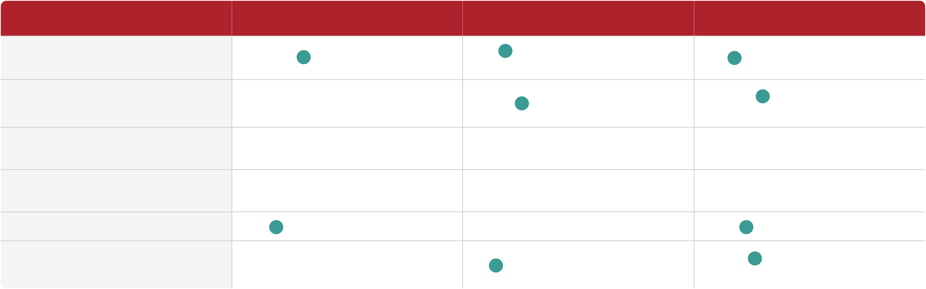




































스택 비교 분석 매트릭스
Picovoice · Whisper+OSS · NVIDIA Riva — 5개 기준 정성적 비교
평가 기준
Picovoice
Whisper+pyannote+llama.cpp
NVIDIA Riva
한국어 지원 완성도
Leopard ✔ 공식 / Cheetah ⚠ 불명확
✔ Whisper large-v3 공식 다국어, pyannote 언어 비독립
✔ 다국어, 커스텀 도메인 적용 가능
폐쇄망 운용 가능성
⚠ AccessKey call-home 행동 검증 필요
✔ 완전 오프라인 운용 가능
✔ 완전 로컬 배포 가능 (GPU 인프라 필요)
인프라 요구사항
경량 (CPU 가능, Edge 최적화)
CPU/GPU 선택 (pyannote, llama.cpp GPU 권장)
GPU 필수 (CUDA, NVIDIA 하드웨어)
운영 복잡도
낮음 (통합 SDK, 단순 API)
중간 (파이프라인 직접 구성, 오케스트레이션 필요)
높음 (Triton, NeMo, Docker 스택 관리)
엔터프라이즈 지원/SLA
✔ 상용 지원 (엔터프라이즈 플랜)
✘ 상용 지원 없음, 내부 역량 필요
✔ NVIDIA 엔터프라이즈 지원
회의록 파이프라인 완결성
⚠ STT+Diarization 제공, 요약/통합 직접 구성 필요
✔ 전체 파이프라인 구성 가능 (모듈러)
✔ ASR+Diarization 완결, LLM 레이어 외부 연동
선택 가이드
Picovoice 적합: 경량 Edge 디바이스, voice assistant 우선, 상용 지원 필요 Whisper+OSS 적합: 완전 오픈소스, 유연한 파이프라인, GPU 있음 NVIDIA Riva 적합: GPU 인프라 확보, 대규모 엔터프라이즈, SLA 요건
LG Display
| PUBLIC |

Slide 9
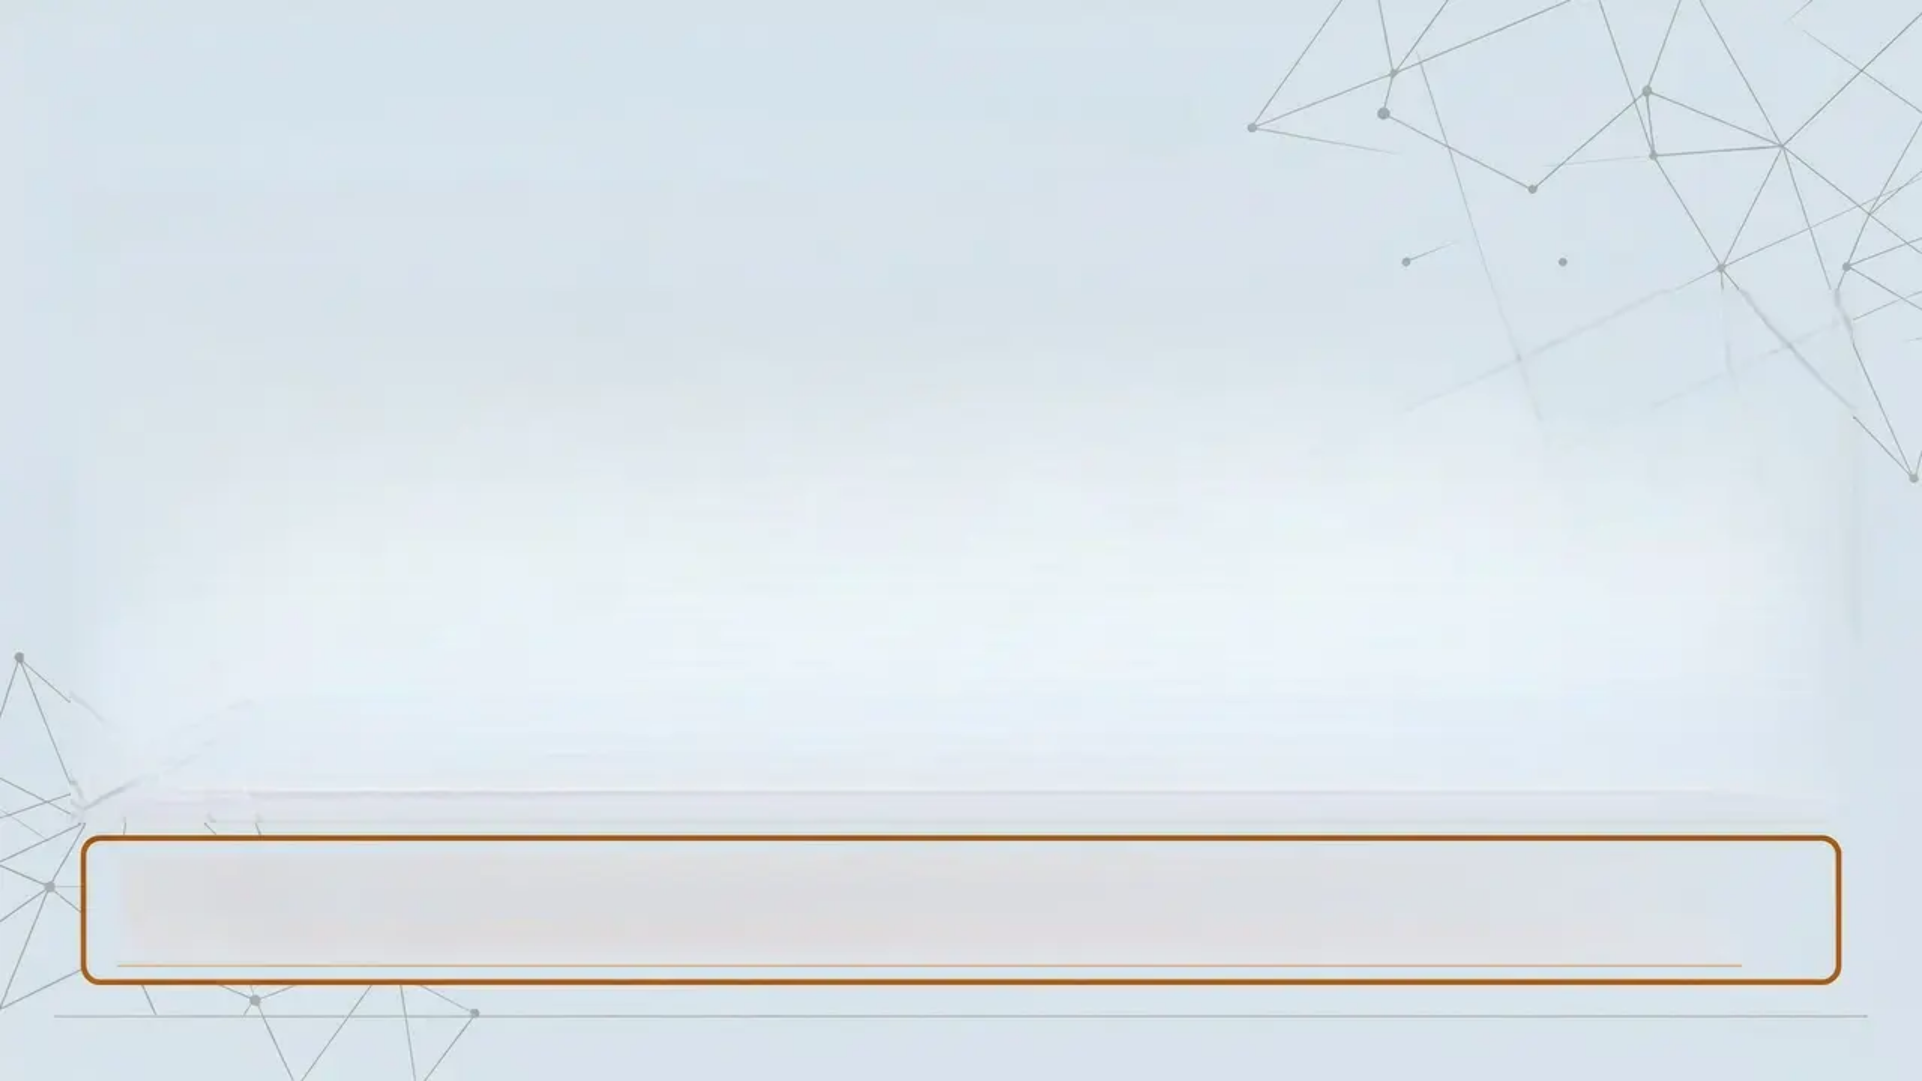
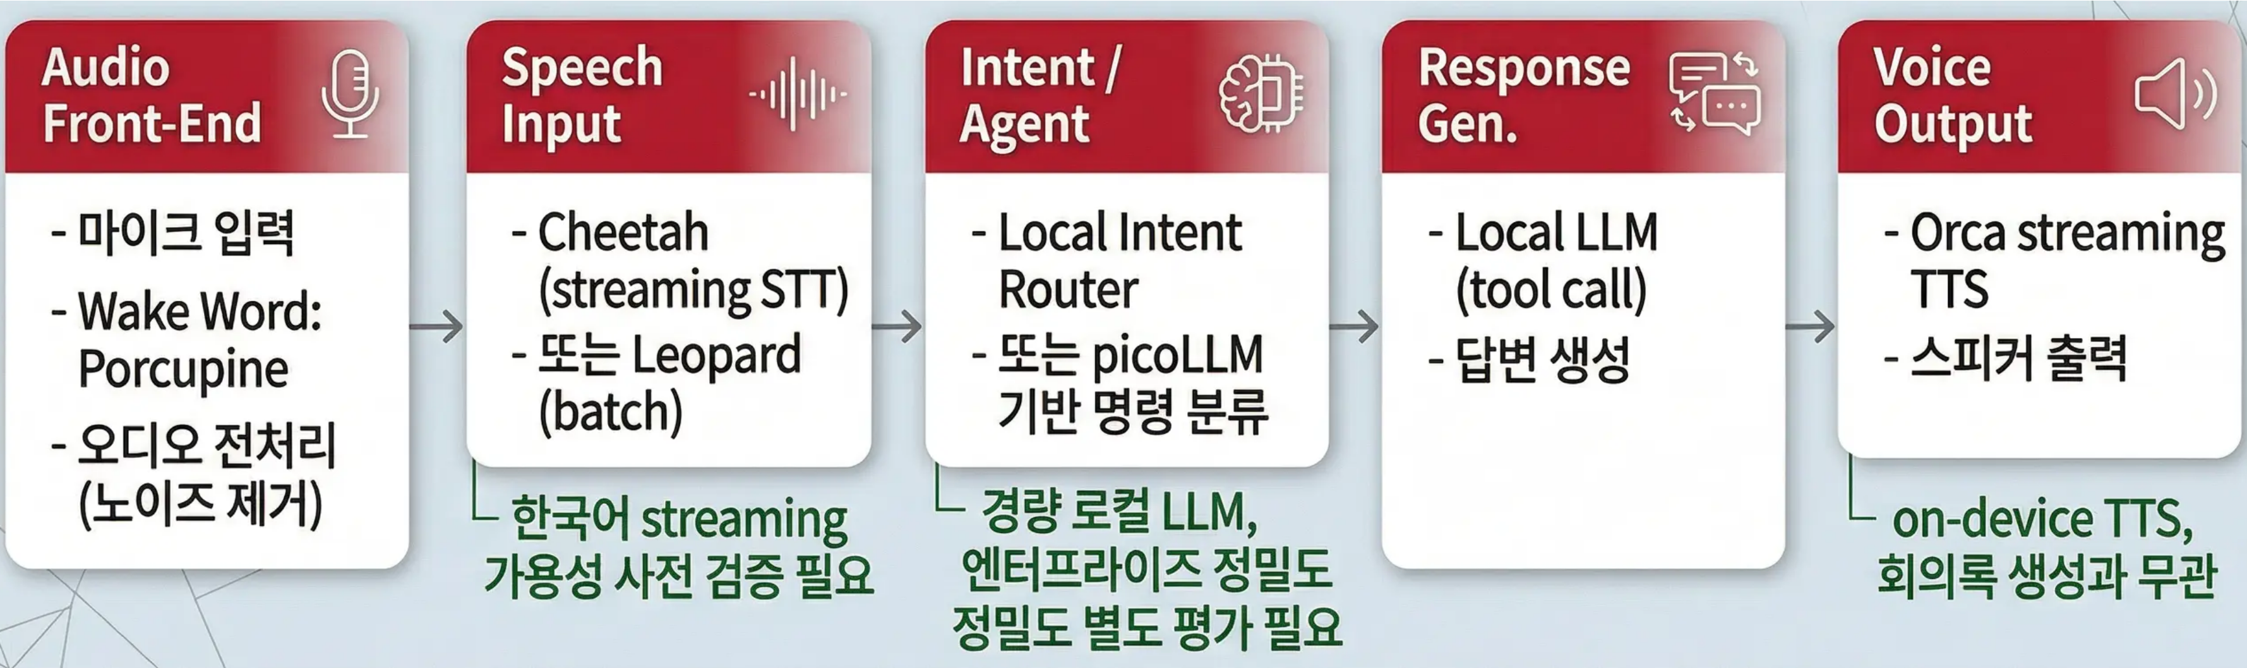

권장 아키텍처 A: 로컬 음성 어시스턴트
Picovoice 최적 사용처: 저지연 로컬 음성 어시스턴트
이 아키텍처는 low-latency local voice UX에 적합. 회의록 백본 파이프라인과 목적이 다름 — 혼용 주의. 회의록 요구사항은 Architecture B 참조.
LG Display
PUBLIC
|

Slide 10

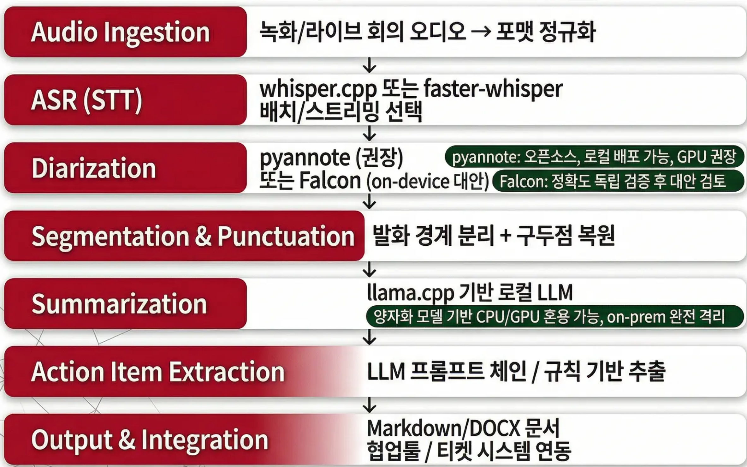




권장 아키텍처 B: 프라이빗 회의록 파이프라인
STT가 아닌 구조화된 회의록 출력이 비즈니스 가치를 만든다
회의록 품질 결정 순서
① Diarization 정확도 (가장 중요)
② Segmentation 품질
③ Summarization 적절성
④ Action Item 추출 완결성
⑤ 워크플로우 통합 완성도
병목은 STT가 아닌 ①~⑤에 있다
picovoice.ai/docs/falcon · github.com/ggerganov/whisper.cpp · pyannote.audio
LG Display
| PUBLIC |

Slide 11


권장 아키텍처 C: NVIDIA Riva 기반 엔터프라이즈 음성 플랫폼
GPU 인프라가 확보된 경우, Riva는 엔터프라이즈 음성 플랫폼 완결성이 가장 높다
Riva ASR
Riva Diarization & Punctuation
Riva TTS
도입 시나리오
• 대규모 기업 배포 (100+ 회사실 동시 운영) • 높은 SLA 요구사항 (가용성, 응답 시간) • 도메인 특화 모델 지속 개선 계획
• GPU 가속 스트리밍/배치 전사 • 다국어 지원, 커스텀 도메인 적응 • 실시간 및 오프라인 전사 지원
• 화자 분리 + 구두점 복원 • 통합 파이프라인 • 엔터프라이즈급 정확도
• 뉴럴 TTS, 커스텀 보이스 지원 • 고품질 한국어 음성 합성 가능
제약 및 고려사항
Triton Inference Server
Local LLM Summary Layer
NeMo Fine-tuning
⚠️ GPU 인프라 필수 (CUDA, NVIDIA 하드웨어) ⚠️ NVIDIA 밴드 의존도 높음 ⚠️ 플랫폼 설정 복잡도 높음 • (Triton, NeMo, Docker) ⚠️ 라이선스 및 엔터프라이즈 지원 계약 필요 ⚠️ 초기 도입 비용 및 운영 리스크 높음
• 도메인 특화 모델 • 커스터마이징 프레임워크 • 내부 음성 데이터 기반 • fine-tuning 기능
• 고성능 모델 서빙, • 배포 자동화 • 멀티 모델 동시 서빙, • GPU 활용 최적화
• llama.cpp 또는 별도 LLM • 서버 (Riva 외부 레이어) • 요약, Action Item 추출 • 연동
Riva는 Picovoice 또는 Whisper stack 대비 운영 복잡도와 초기 비용이 높으나, 대규모 기업 배포 및 SLA 요구 시 현실적 선택지
docs.nvidia.com/deeplearning/riva
| PUBLIC |

Slide 12




90일 PoC 계획 및 Go/No-Go 기준
90일 안에 아키텍처 결정을 위한 증거를 확보하라
Day 1-30
Day 31-60
Day 61-90
환경 구축 및 기존선 측정
비교 검증
워크플로우 통합 및 의사결정
• 페쇄망 배포 환경 구성 (네트워크 격리 검증 포함) • 대표 한국어 회의 음성 데이터셋 수집 및 전처리 • Picovoice AccessKey call-home 행동 네트워크 레벨 검증 • Leopard / Cheetah / Whisper 기존선 WER 측정 ✔ 기존 지표 수립: WER, DER, latency, throughput
• Picovoice 스택 vs Whisper stack (faster- whisper + pyannote + llama.cpp) 병렬 실행 • NVIDIA Riva 파일럿 (GPU 인프라 가용 시) • 정량 지표: WER, DER, latency, throughput • 정성 지표: 운영자 유용성, 페쇄망 운영 가능성, 통합 부담 • Cheetah 한국어 streaming STT 가용성 공식 확인 (상용 문의)
• 선택 스택의 downstream 통합 (문서/협업툴/티켓) • 운영자 리뷰 및 실사용 피드백 수집 • Go/No-Go 기준 평가 • 최종 아키텍처 결정 및 조달 계획 수립
Go 조건
No-Go 조건
• WER/DER 허용 임계 내 달성 • 페쇄망 완전 운영 확인 • 통합 부담 수용 가능 수준 • 운영자 유통성 확인
• Cheetah 한국어 streaming STT 미검증 상태 • AccessKey call-home 페쇄망 차단 불가 • DER 임계 초과 • 통합 복잡도 과다 (ROI 불명확)
| PUBLIC |
1

Slide 13

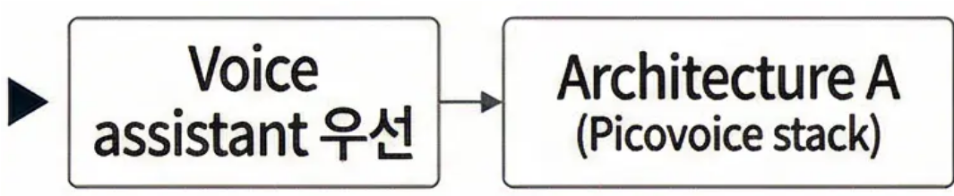
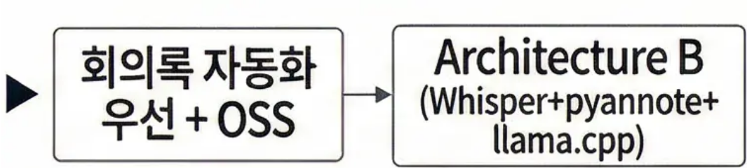
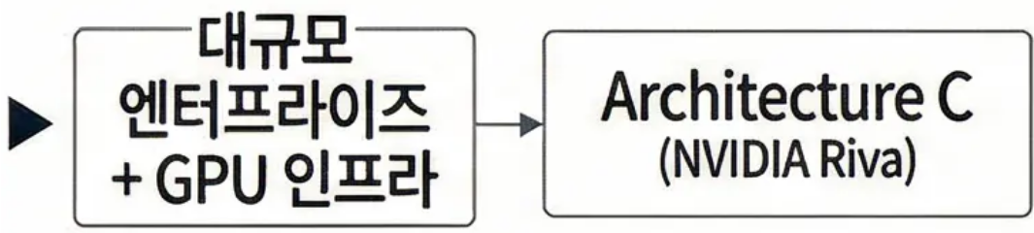

결론 및 즉시 실행 가능 액션 스택 선택보다 검증이 먼저다 – 90일 PoC가 의사결정의 유일한 근거다
요약
결정 프레임워크
Next Steps
• Picovoice는 음성 컴포넌트 스택 (완성형 회의록 플랫폼 아님) • Leopard 한국어 배치 STT: 공식 지원 ✅ • Cheetah 한국어 스트리밍 STT: 가용성 불명확 ⚠️ – 독립 검증 필수 • Falcon 화자 분리: 정확도 독립 검증 후 사용 결정 • 회의록 가치 병목: Diarization → Segmentation → Summarization → Action Item • 현실적 기반선: whisper.cpp + pyannote + llama.cpp 조합
1. 한국어 대표 회의 음성 데이터셋 확보 2. 폐쇄망 테스트 환경 구성 3. Picovoice 영업 채널 접촉: Cheetah 한국어 스트리밍 가용성 서면 확인 4. Whisper + pyannote 기선 파이프라인 구축 시작 5. PoC 평가 지표 확정 (WER, DER, 레이턴시, 스루풋)
최종 선택은 90일 PoC 데이터로 결정
플랫폼을 선택하지 말고, 요구사항을 검증하라. 그 다음에 스택을 결정하라.
LG Display
| PUBLIC |

